Slide 1
به نام خدا

Slide 2
حسگر های اثر انگشت
تاریخچه کوتاه:در سال 1995 شرکت تامسون csf نخستین حسگر اثر انگشت را تولید کرد.در این حسگر از فناوری دوربین های مادون قرمز استفاده شده بود.این حسگر که درواقع نوعی حسگر اثرانگشت گرمایی بود، در سال ۱۹۹۷ برای نخستین بار در معرض نمایش برای عموم مردم قرار گرفت.

Slide 3
انواع حسگر اثر انگشت
1-حسگر نوری(اپتیکال)
2-حسگر خازنی
3-حسگر رادیویی
4-حسگر فشاری
5-حسگر حرارتی
6-حسگر اولتراسونیک

Slide 4
حسگر نوری
حسگرهای نوری قدیمی‌ترین نوع حسگر برای ثبت و مقایسه‌ی اثرانگشت‌ها محسوب می‌شود و بر پایه‌ی گرفتن تصاویر نوری و عکس ایجاد شده است. این حسگرها با تحلیل تیره‌ترین و روشن‌ترین نقاط اثرانگشت، از چند الگتوریم برای تشخیص الگوهای منحصر‌به‌فرد اثرانگشت مثل (خطوط منحنی و سایر بخش‌های آن) استفاده می‌کنند.

Slide 5
این حسگرها مانند دوربین‌ها رزولوشن مشخصی دارند و هر چقدر رزولوشن بالاتری داشته باشند، جزئیات بالاتری ثبت می‌کنند و در نتیجه از امنیت بیشتری برخوردار هستند؛ البته تصاویری که این حسگرها می‌گیرند، نسبت به تصاویر دوربین کنتراست بیشتری دارند. در هر اینچ از این حسگرها تعداد بسیاری دیود نصب شده است تا حداکثر جزئیات ممکن ثبت شود. سطح این حسگرها که انگشت روی آن قرار می‌گیرد، بسیار تیره است؛ بنابراین برخی از آن‌ها مجهز به چند ردیف فلش LED هستند که باعث روشن‌شدن تصویر هنگام تصویربرداری می‌شوند. درضمن این حسگرها مجهز به آرایه‌ای از تشخیص‌دهنده‌های فتودیود یا فتوترانزیستور برای تبدیل انرژی موجود در نور تشخیص‌‌دهنده‌ها به جریان الکتریکی هستند.

Slide 6
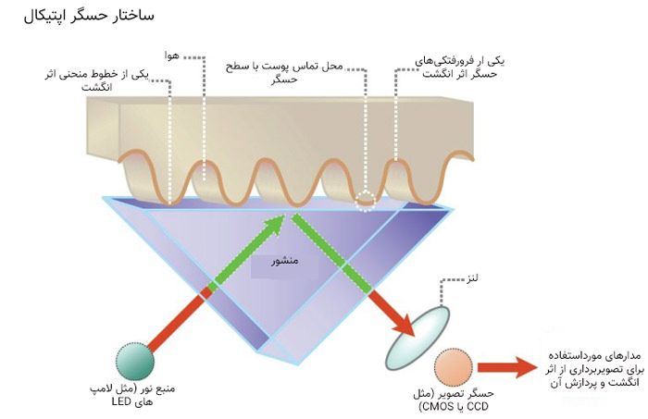

Slide 7
حسگر خازنی
در این نوع خازن‌ها به‌جای روش قدیمی تصویربرداری از سر انگشت، از چند ردیف مدار خازنی کوچک برای جمع‌آوری داده‌ها استفاده می‌شود. احتمالا می‌دانید که خازن‌ها قادر هستند جریان الکترونیکی را در خود ذخیره می‌کنند و با متصل‌شدن به صفحات کوچک رسانای سطح اسکنر، می‌توانند برای ثبت و بررسی جزئیات اثرانگشت استفاده شوند. زمانی‌که خطوط منحنی سرانگشت با صفحه‌های رسانا تماس پیدا کردند، جریان ذخیره‌شده در خازن‌ها کمی تغییر می‌کند. این در‌حالی است که شکاف هوا باعث می‌شود جریان خازن تقریبا تغییری نکند. در مرحله‌ی بعد مدار انتگرال‌گیر تقویت‌کننده‌ی عملیاتی برای ردیابی این تغییرات که مبدل آنالوگ به دیجیتال می‌تواند آن‌ها را ثبت کند، استفاده می‌شود.

Slide 8
زمانی‌که این اطلاعات دیجیتالی ثبت شد، می‌توان آن‌ها را برای دستیابی به ویژگی‌های منحصر‌به‌فرد و متمایز برای هر فرد، تجزیه و تحلیل کرد. درضمن می‌توان این اطلاعات را برای مقایسه در آینده ذخیره کرد. آنچه حسگرهای اپتیکال را به‌طور ویژه‌ای هوشمند کرده، دشوارتر‌بودن فریب آن‌ها نسبت به حسگرهای اپتیکال است؛ زیرا نمی‌توان تنها با یک عکس داده‌هایی را که این حسگرها پس از دریافت آن‌ها، هویت کاربر را تشخیص و اجازه‌ی دسترسی به دستگاه را به او می‌دهند، جعل و کپی کرد و به‌دلیل اینکه مواد مختلف، جریان‌های مختلف را در خازن‌ها ایجاد می‌کنند (که تفاوت بسیار کمی با یکدیگر دارند)، فریب آن‌ها به‌معنای واقعی کلمه دشوار است. می‌توان گفت هک سخت‌افزاری یا نرم‌افزاری، تنها تهدید واقعی و احتمالی برای امنیت این حسگرها محسوب می‌شود.

Slide 9
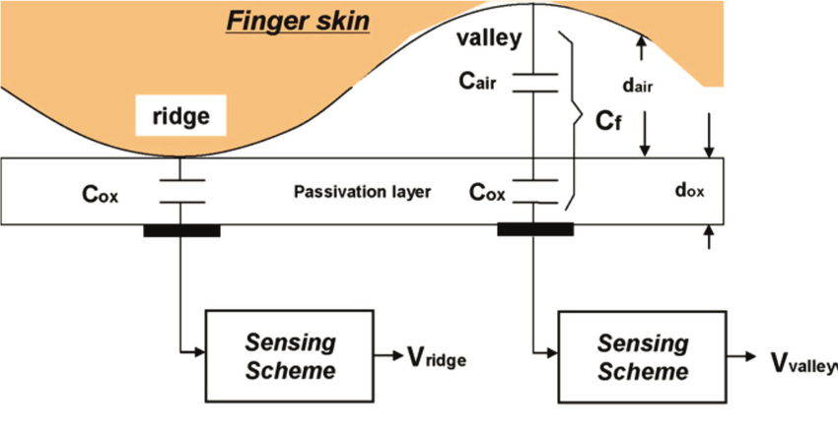

Slide 10
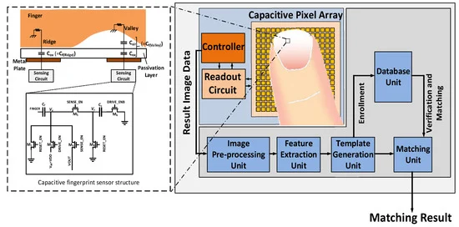

Slide 11
حسگر رادیویی
ساختار حسگرهای فرکانس‌های رادیویی از آرایه‌ای از عناصر حسگری تشکیل شده است که هر کدام از آن‌ها به‌عنوان آنتن‌های بسیار کوچکی عمل می‌کنند. این حسگرها که درواقع ماژول فرکانس رادیویی هستند، امواجی با شدت کم ایجاد و آن‌ها را به سمت سطح اسکن‌شده‌‌ی انگشت ارسال می‌کنند؛ سپس هر یک از آنتن‌ها امواج بازتاب‌شده از روی الگوهای پاپیلاری اثرانگشت را دریافت می‌کنند. میزان و اندازه‌ی نیروی محرکه‌ی الکترونیکی القا‌شده به هر یک از ریزآنتن‌ها به وجود یا نبود بالاترین نقاط اثرانگشت در نزدیکی آن‌ها بستگی دارد. درنهایت ماتریس تنش بدست‌آمده (تجزیه و تحلیل امواج ارسال‌شده از سوی آنتن‌ها و امواجی که دریافت کرده‌اند)، به تصویری دیجیتالی از اثرانگشت تبدیل می‌شود.

Slide 12
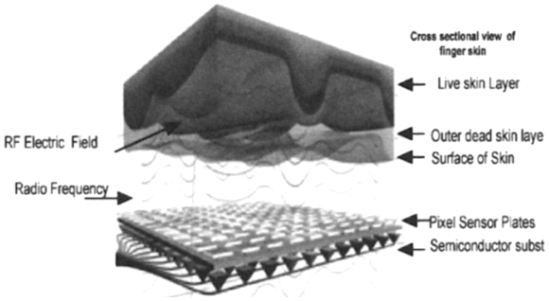

Slide 13
حسگر فشاری
در حسگرهای فشاری از آرایه‌ای از مواد پیزوالکتریک (موادی که بر اثر فشرده‌شدن برق تولید می‌کنند) که نسبت به فشار حساس هستند استفاده می شود. زمانی‌که انگشت روی سطح این حسگرها قرار می‌‌گیرد، برآمدگی‌های خطوط منحنی اثرانگشت روی بخشی از آرایه‌ی پیزوالکتریک‌ها فشار وارد می‌کنند، اما ‌تورفتگی‌ها فشاری را ایجاد نمی‌کنند؛ این فرایند باعث می‌شود، ولتاژی که پیزوالکترونیک‌ها ایجاد می‌کنند، به تصویر اثرانگشت تبدیل شود.
این حسگرها کاملا نازک هستند و معمولا در وسایل الکترونیکی به کار گرفته می‌شوند. یکی از معایب حسگرهای اثرانگشت فشاری اولیه این بود که افزایش دوام آن‌ها باعث کاهش کارایی آن‌ها می‌شد؛ زیرا لایه‌ی محافظی که روی سطح اسکنر حسگر قرار می‌گرفت، کنتراست اثرانگشت را کاهش داد.

Slide 14
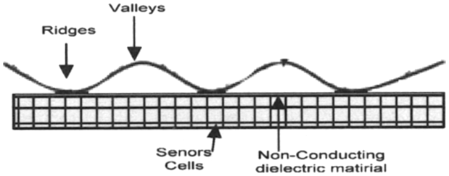

Slide 15
حسگر های حرارتی
در اسکنر‌های حرارتی از حسگرهای دربردارنده‌ی عناصر پیزوالکتریسه (موادی که بر اثر دریافت حرارت، الکتریسیته تولید می‌کنند) استفاده می‌شود. این نوع طراحی مشکل اختلاف دما و تبدیل آن به حرارت را حل می‌کند.
عملکرد این نوع حسگرها به این صورت است که وقتی انگشت روی اسکنر حسگر قرار می‌گیرد، نقشه‌ی دمایی سطح انگشت براساس دمای نقاط بیرون‌زده‌ی برآمدگی‌های اثرانگشت که با مواد پیزوالکتریسه تماس پیدا می‌کنند و همچنین دمای هوایی که در بین این برآمدگی‌ها وجود دارد، ایجاد و در مرحله‌ی بعدی به تصویری دیجیتالی تبدیل می‌شود.

Slide 16
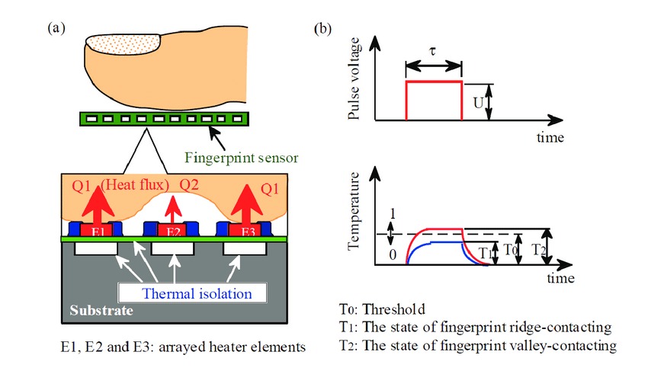

Slide 17
حسگر اولتراسونیک
این نوع حسگرها برای ثبت دقیق جزئیات اثرانگشت، مجهز به فرستنده و گیرنده هستند و برای شناسایی اثرانگشت پالس‌های فراصوتی را به سمت اثرانگشت که روی سطح حسگر قرار گرفته است، ارسال می‌کنند؛ مقداری از این پالس‌ها جذب انگشت می‌شوند و مقداری دیگر از آن‌ها بسته به خطوط منحنی، فرورفتگی‌ها و دیگر جزئیات سرانگشت، به سمت حسگر بازمی‌گردند.
این حسگر ها به روزترین و جدیدترین نوع حسگر های اثرانگشت هستند که امروزه بیشترین کاربرد را در گوشی های هوشمند دارند.سرعت عملکرد ودقت از ویژگی های بارز این محصولات هستند.

Slide 18
این امواج شنیدنی نیستند و میکروفونی هم برای شنیدن آن‌ها در داخل اسکنر وجود ندارد؛ اما در عوض چند عدد حسگر تعبیه‌شده روی نقاط مختلف سطح اسکنر می‌توانند میزان تنش مکانیکی (نیروی وارد‌شده روی سطح) را تشخیص دهند و برای محاسبه‌ی شدت امواج بازگردانده‌شده در نقاط مختلف سطح اسکنر، استفاده شوند. اسکن طولانی‌تر امکان دریافت و ثبت داده‌های مربوط‌به عمق و در نتیجه بازآفرینی تصویری سه‌بعدی از اثرانگشت با جزئیات بالا را فراهم می‌کند. در این حسگرها فاصله‌ی بین امواج ارسال‌شده از سوی حسگرها تا خطوط منحنی و برجستگی‌ها و تورفتگی‌های الگوهای پاپیلری، با استفاده از پژواک امواج بازتاب‌شده از بخش‌های مختلف اثرانگشت، اندازه‌گیری می‌شود.

Slide 19
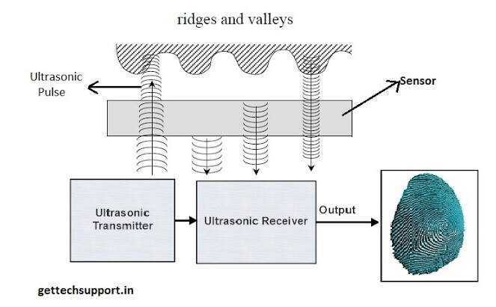

Slide 20
